Slide 1
Les STRUCTURES faillées

Slide 2
SOMMAIRE
I - La structure faillée : la cassure
A – Définition
B – Les éléments d'une faille
C – Les types de failles

Slide 3
LA STRUCTURE FAILLEE : LA CASSURE
Définition:
La faille est produite par la mauvaise transmission d’une poussé ou d’un effort tectonique dans un matériel rigide inapte à la déformation souple ou au plissement (série dite incompétente).
C’est une rupture de la continuité de terrains primitivement situés au même niveau.

Slide 4
Elle se traduit par un contact anormal entre des couches d’âge différent (couches sédimentaire) et par une dénivellation entre deux compartiments séparés par un miroir de faille.
A ce mouvement vertical peut s’associer un déplacement latéral des blocs, que l’on nomme décrochement.

Slide 5
En d’autres termes : une faille est un plan de rupture le long duquel les deux blocs rocheux issus de la fracture se déplacent l’un par rapport à l’autre. Ne pas confondre avec diaclase.
Les failles ont des dimensions pouvant aller de quelques millimètres (échelle microscopique) jusqu’à des centaines de kilomètres (à l’échelle des plaques tectoniques)

Slide 6
LES ÉLÉMENTS D'UNE FAILLE
Il existe toute une terminologie autour de la faille :
Compartiments
Lèvres
Regard
Plan de faille
Rejet de faille
Miroir de faille
Toit
Mur

Slide 7
Compartiments : blocs rocheux séparés par une faille, l'un est « soulevé », l'autre « affaissé »
Lèvres : Surfaces de contact engendrées par la cassure sur chacun des bloc séparés, donc se sont les bords des deux compartiments décalés
Regard : côté vers lequel plonge la lèvre du compartiment soulevé
Plan de faille : surface de glissement, verticale ou oblique, d'un compartiment par rapport à l'autre

Slide 8
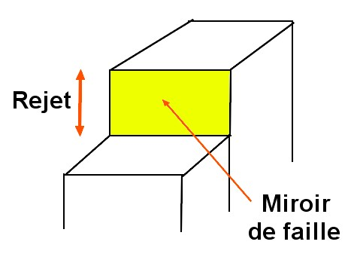
MIROIR DE FAILLE
La zone rocheuse mis à jour lors du mouvement des blocs rocheux est appelé miroir de faille. C’est une section du plan de faille ayant subi par frottement un polissage mécanique ou affecté de stries, de rayures orientées dans le sens du déplacement.

Slide 9
REJET DE FAILLE
Rejet de faille : ampleur du déplacement relatif d'un compartiment par rapport à l'autre le long du plan de faille

Slide 10
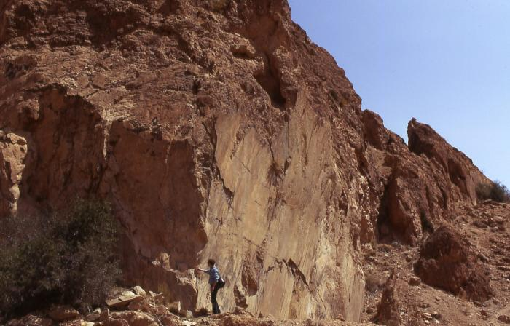
Exemple d’un miroir de faille

Slide 11
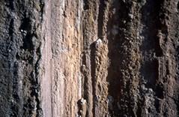
Miroir de faille strié
Des éléments striateurs ont creusé des rainures dans la roche.

Slide 12
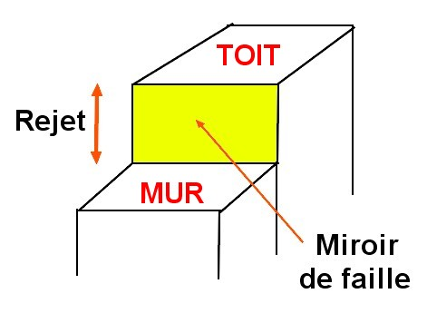
TOIT ET MUR D’UNE FAILLE
La partie située au-dessus du plan de faille est nommé le toit ; la partie située en dessous est nommé le mur.

Slide 13
LES TYPES DE FAILLES
Suivant le type de mouvement relatif, on définit trois types de failles :
Faille normale
Faille inverse
Décrochement

Slide 14
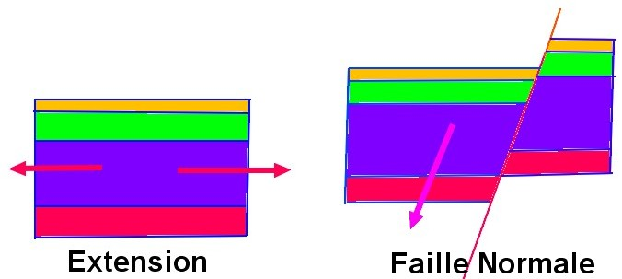
FAILLE NORMALE
Les failles normales sont dues à un mouvement d’extension (étirement) de la roche. Un des compartiments va s’abaisser par rapport à l’autre pour combler l’espace crée par l’extension.

Slide 15
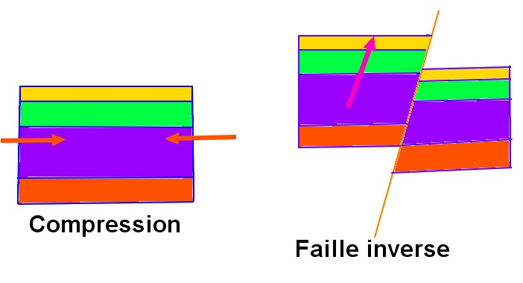
FAILLE INVERSE
Les failles inverses sont dues à des mouvements de compression (rapprochement) des roches. Un des compartiments va se soulever par rapport à l’autre pour permettre la réduction de l’espace crée par la compression.

Slide 16
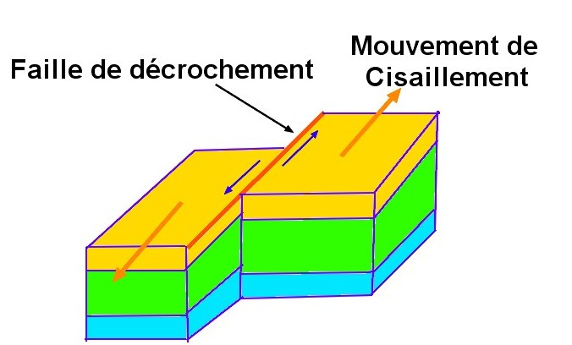
DÉCROCHEMENT
Les failles de décrochement sont dues à des mouvements de cisaillement de la roche. Le plan de rupture (plan de faille) reste vertical et les deux blocs issus de la fracture vont glisser l’un contre l’autre. Il n'y a pas de décalage vertical mais simplement un glissement latéral d'un bloc par rapport à l'autre.

Slide 17
LE RELIEF EN STRUCTURE FAILLÉE
Le cas des failles sans abrupts
Les escarpements de faille originels

